Slide 1

为什么要规定 API
一级项目
—— 公共设施查询系统
谢谢
感想
功能
爬虫
Q
T
简述
汕头大学_橙子

Slide 2
简述
为什么要规定 API
一级项目
Python 爬取
解析
流程
—— 公共设施查询系统
谢谢
感想
功能
爬虫
Q
T
DB 存储
简述
汕头大学_橙子
SQL 查询
抓包
Token
QT + QSS 展示

Slide 3
爬虫
简述
为什么要规定 API
Python 爬取
解析
流程
谢谢
感想
功能
爬虫
Q
T
简述
DB 存储
SQL 查询
抓包
Token
QT + QSS 展示

Slide 4
爬虫
为什么要规定 API
程序根据 URL 发送请求
解析
流程
谢谢
服务端检查请求
感想
功能
爬虫
Q
T
简述
服务端通过 API 传输信息
抓包
Token
程序拦截信息

Slide 5

爬虫
为什么要规定 API
解析
流程
借助抓包软件获取 URL
谢谢
感想
功能
爬虫
Q
T
简述
解除微信封锁
抓包
通过 JSON 判断 URL 价值
Token
服务端通过 API 传输信息
程序拦截信息

Slide 6
爬虫
为什么要规定 API
以 POST 请求为主
解析
流程
通过 Token 判断
谢谢
感想
功能
爬虫
Q
T
简述
通过 UNION ID 获取
抓包
Token
维护 Token 有效性

Slide 7
爬虫
为什么要规定 API
梳理逻辑结构
解析
流程
谢谢
自动化爬取
感想
功能
爬虫
Q
T
简述
处理 JSON 内容
抓包
Token
结合 SQL 存储

Slide 8
QT
爬虫
为什么要规定 API
梳理逻辑结构
QSS 美化
解析
流程
谢谢
自动化爬取
感想
功能
Q
T
爬虫
简述
设置 QT 部件与布局
QT Designer 设计界面
处理 JSON 内容
抓包
Token
结合 SQL 存储

Slide 9
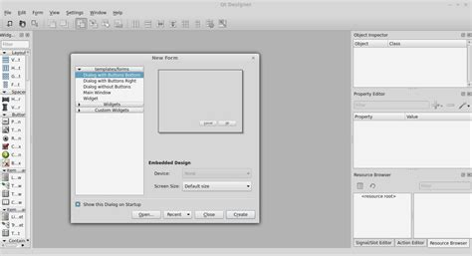
QT
爬虫
为什么要规定 API
QSS 美化
设置 QT 部件与布局
梳理逻辑结构
解析
流程
谢谢
自动化爬取
感想
功能
Q
T
爬虫
简述
QT Designer 设计界面
处理 JSON 内容
抓包
Token
结合 SQL 存储

Slide 10
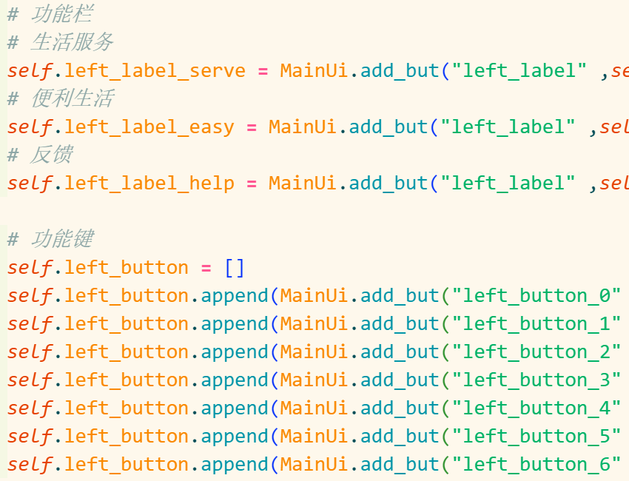
QT
爬虫
为什么要规定 API
QSS 美化
设置 QT 部件与布局
梳理逻辑结构
解析
流程
谢谢
自动化爬取
感想
功能
Q
T
爬虫
简述
QT Designer 设计界面
处理 JSON 内容
抓包
Token
结合 SQL 存储

Slide 11
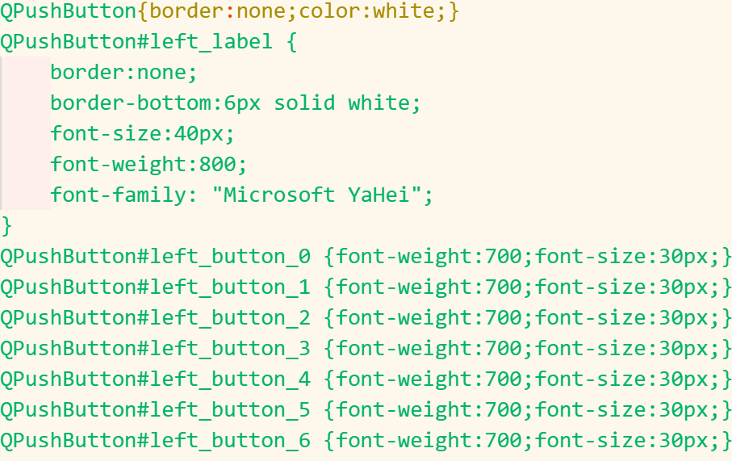
QT
爬虫
为什么要规定 API
QSS 美化
梳理逻辑结构
解析
流程
谢谢
自动化爬取
感想
功能
Q
T
爬虫
简述
处理 JSON 内容
设置 QT 部件与布局
抓包
QT Designer 设计界面
Token
结合 SQL 存储

Slide 12
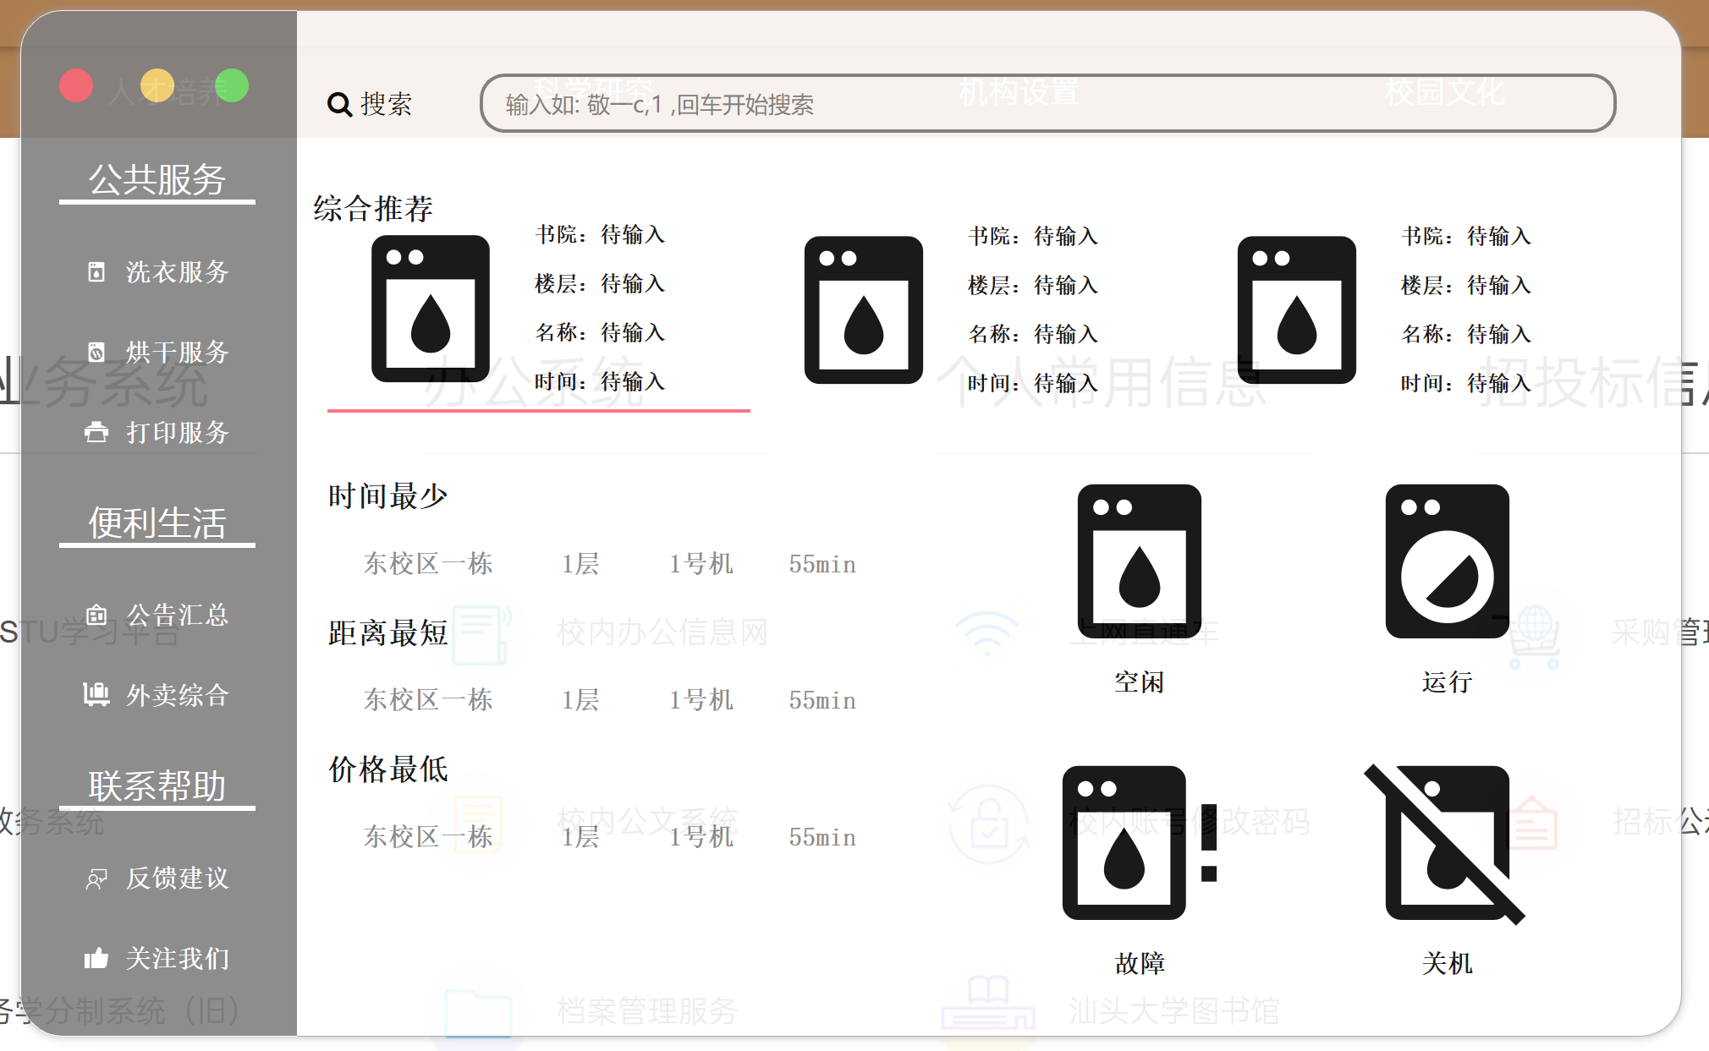
QT
爬虫
为什么要规定 API
QSS 美化
梳理逻辑结构
解析
流程
谢谢
自动化爬取
感想
功能
Q
T
爬虫
简述
QT Designer 设计界面
处理 JSON 内容
抓包
Token
设置 QT 部件与布局
结合 SQL 存储

Slide 13
功能
QT
为什么要规定 API
QSS 美化
实时器械信息
谢谢
实时 OA 信息
感想
功能
爬虫
Q
T
简述
QT Designer 设计界面
模糊匹配
设置 QT 部件与布局
多样推荐

Slide 14

功能
QT
为什么要规定 API
QSS 美化
谢谢
感想
功能
爬虫
Q
T
简述
QT Designer 设计界面
设置 QT 部件与布局

Slide 15
感想
QT
功能
为什么要规定 API
QSS 美化
陈锴
陈灿涛
陈癸伸
谢谢
感想
功能
爬虫
Q
T
简述
QT Designer 设计界面
设置 QT 部件与布局

Slide 16
感想
QT
功能
QSS 美化
THANKS
陈锴
陈灿涛
陈癸伸
FOR
谢谢
感想
功能
爬虫
Q
T
简述
WATCHING
QT Designer 设计界面
设置 QT 部件与布局

